Slide 1
Accueil
Saison 2016 - 2017

Slide 2
Fréquentation été 2016

Slide 3
Demandes été 2016

Slide 4
Fréquentation Hiver
2016 - 2017

Slide 5
Demandes Hiver 2016 - 2017

Slide 6
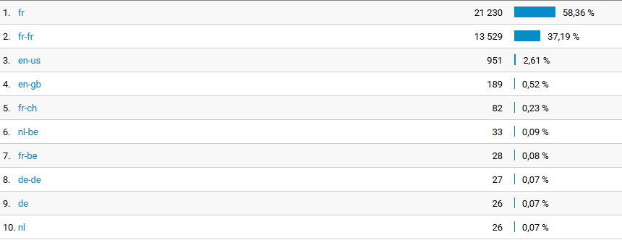
Les Visiteurs

Slide 7
Les visites des internautes

Slide 8
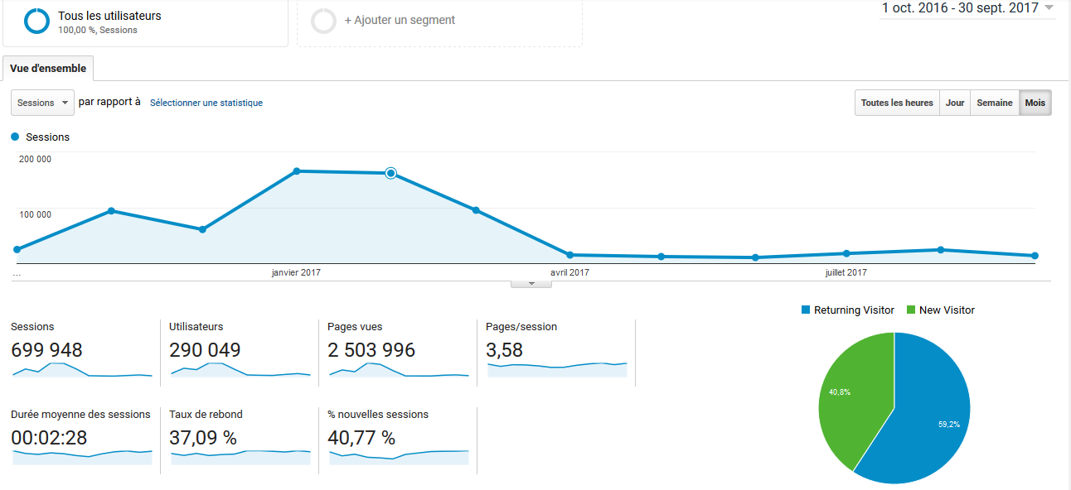
Les comportements sur le site

Slide 9
Animations Evénements
Saison 2016 - 2017

Slide 10
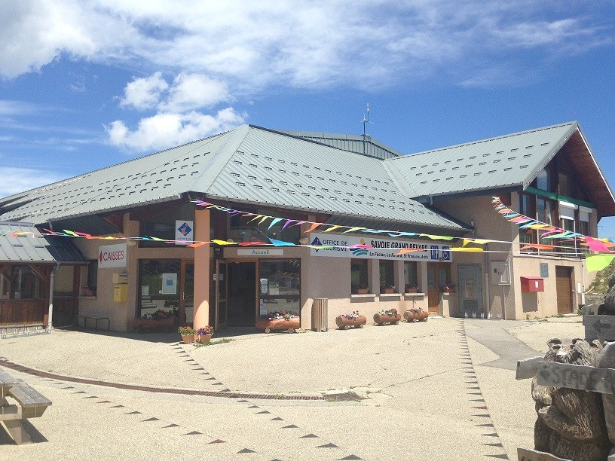
Les incontournables organisés par l’OT
Les Pots d’accueil (été, hiver)
Les Feux d’artifice
Les Nocturnes Revard et Féclaz
Le 14 Juillet
La Fête des S’Nailles
La Fête des Alpages
Le Vide grenier

Slide 11
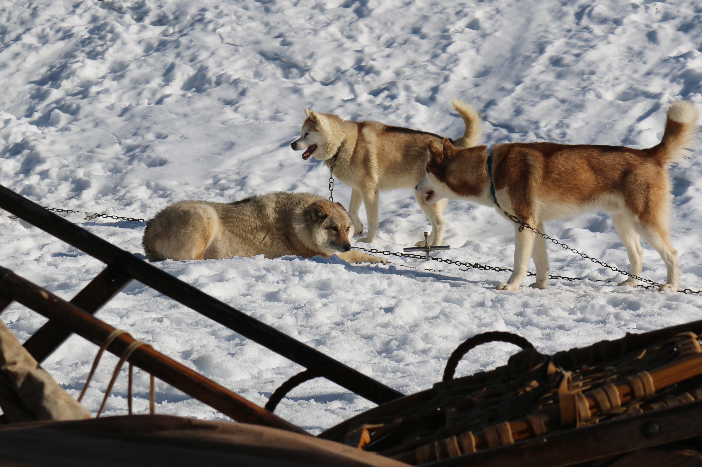
Les événements conventionnés et soutenus par l’OT
Les Classiques du Prieuré
Blues au Carcey
Championnats de France de boules lyonnaises
Les Festi Fécl’
Les Montées de SGR
La Grande Odyssée SMBT
Aix Ski Invitational
Ski club Féclaz

Slide 12
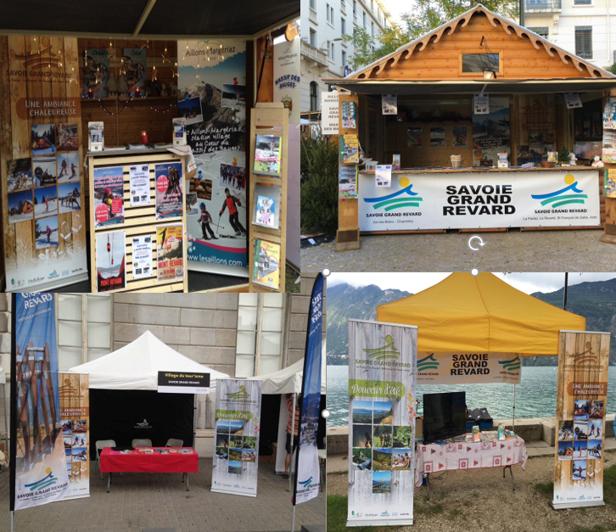
Les salons
Carrefour Bassens et Chamnord
Lyon – Village des Neiges
Paris – St Germain des Neiges
Lyon – Salon du Randonneur
Le Tour de France à Chambéry
Aix Les Bains

Slide 13
Quelques chiffres…
 | Dépenses
Feux d’artifice | 8100 €
Les Montées SGR | 1500 €
La Grande Odyssée | 17000 €
Aix Ski Invitational | 2000 €
Ski club La Féclaz | 1500 €
Comité bouliste de Savoie | 1500 €

Slide 14

Merci !

